Slide 1

第三章 信源及信源熵
§3.1 信源的分类及其数学模型
时间(空间) | 取值 | 信源种类 | 举例 | 数学描述(模型)
离散 | 离散 | 离散信源(数字信源) | 文字、数据、离散化图像 | 离散随机变量序列
离散 | 连续 | 连续信源 | 多人跳远比赛结果、语音信号抽样 | 连续随机变量序列
连续 | 连续 | 波形信源(模拟信源) | 语音、音乐、热噪声、图形、图像 | 随机过程
连续 | 离散 | 其他信源 | 120急救中心呼入数、桥梁上的车辆数 | 随机过程
实际的信源多是波形信源，一般用随机过程$\{X\left(e,t\right)\}$来描述，通常可以采用抽样的方法转化成时间离散的随机变量序列来处理，由于这些随机变量的取值仍是连续的，故又称它们为连续信源，为了进一步的数字化处理和理论分析方便起见，又可将这些随机变量的取值进行量化变成离散随机变量，变成离散信源。
根据各随机变量的统计规律是否与时间起点无关可分为平稳信源和非平稳信源。
根据各随机变量相互之间是否独立可分为无记忆信源和有记忆信源。
平稳的记忆长度有限的信源称为马尔科夫信源。

Slide 2
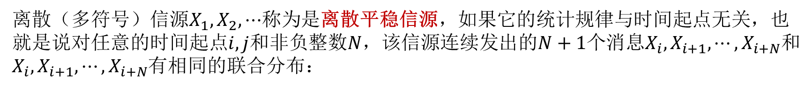
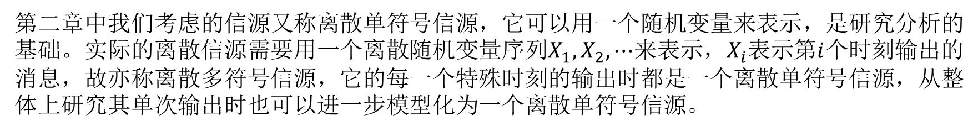
§3.2 离散信源
第二章中我们考虑的信源又称离散单符号信源，它可以用一个随机变量来表示，是研究分析的基础。实际的离散信源需要用一个离散随机变量序列$X_{1},X_{2},⋯$来表示，$X_{i}$表示第$i$个时刻输出的消息，故亦称离散多符号信源，它的每一个特殊时刻的输出时都是一个离散单符号信源，从整体上研究其单次输出时也可以进一步模型化为一个离散单符号信源。
离散（多符号）信源$X_{1},X_{2},⋯$称为是离散平稳信源，如果它的统计规律与时间起点无关，也就是说对任意的时间起点$i,j$和非负整数$N$，该信源连续发出的$N+1$个消息$X_{i},X_{i+1},⋯,X_{i+N}$和$X_{i},X_{i+1},⋯,X_{i+N}$有相同的联合分布：
$$P_{X_{i},X_{i+1},⋯,X_{i+N}}\left(t_{0},t_{1},⋯,t_{N}\right)=P_{X_{j},X_{j+1},⋯,X_{j+N}}\left(t_{0},t_{1},⋯,t_{N}\right),$$
其中多元函数$P_{X_{i},X_{i+1},⋯,X_{i+N}}\left(t_{0},t_{1},⋯,t_{N}\right)$表示联合概率$Pr\{X_{i}=t_{0},X_{i+1}=t_{1},⋯,X_{i+N}=t_{N}\}$，省略其自变量$t_{0},t_{1},⋯,t_{N}$时，亦表示为${P(X}_{i},X_{i+1},⋯,X_{i+N}).$
显然，离散平稳信源的条件概率分布${P(X_{i+N}|X}_{i},X_{i+1},⋯,X_{i+N−1})$与时间起点无关，并且联合熵${H(X}_{i},X_{i+1},⋯,X_{i+N})$和条件熵${H(X_{i+N}|X}_{i},X_{i+1},⋯,X_{i+N−1})$也均与时间起点无关。
对于离散信源$X=\{X_{1},X_{2},⋯\}$，称$H_{N}(X)=\frac{1}{N}H(X_{1},X_{2},⋯,X_{N})$为$X$的平均符号熵。如果$N→∞$时，$H_{N}(X)$的极限存在，则称该极限为$X$的熵率或极限熵，记为$H_{∞}\left(X\right)=\lim_{N→∞}{H_{N}(X)}$.

Slide 3
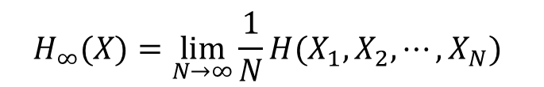
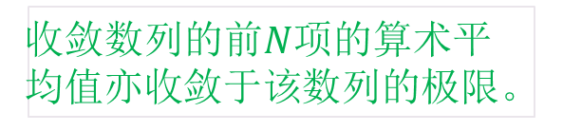


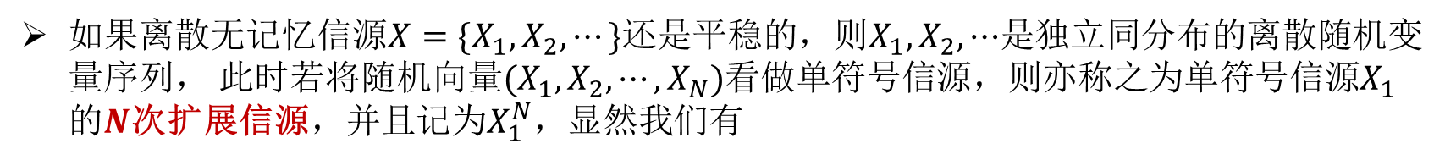
如果离散信源$X=\{X_{1},X_{2},⋯\}$是无记忆的，即每一时刻发出的消息都与此前发出的消息无关，则
$$H_{N}\left(X\right)=\frac{1}{N}H\left(X_{1},X_{2},⋯,X_{N}\right)=\frac{1}{N}\left(H\left(X_{1})+H\left(X_{2}\right)+⋯+H(X_{N}\right)\right).$$
如果离散无记忆信源$X=\{X_{1},X_{2},⋯\}$还是平稳的，则$X_{1},X_{2},⋯$是独立同分布的离散随机变量序列， 此时若将随机向量${(X}_{1},X_{2},⋯,X_{N})$看做单符号信源，则亦称之为单符号信源$X_{1}$的$N$次扩展信源，并且记为$X_{1}^{N}$，显然我们有
${NH}_{N}\left(X\right)=H\left(X_{1}^{N}\right)=NH\left(X_{1}\right)$.
离散无记忆平稳信源$X=\{X_{1},X_{2},⋯\}$的平均符号熵恒等于$H(X_{1})，$其极限熵也存在，也与$H(X_{1})$相等。
定理7：对任何离散信源$X=\{X_{1},X_{2},⋯\}$，如果极限$\lim_{N→∞}{{H(X_{N}|X}_{1},X_{2},⋯,X_{N−1})}$存在，则$X$的极限熵也存在并且与该极限相等。
证明：
$$H_{∞}(X)=\lim_{N→∞}{{\frac{1}{N}H(X}_{1},X_{2},⋯,X_{N})}$$
联合熵的链规则
$$=\lim_{N→∞}{\frac{1}{N}\left(H\left(X_{1}\right)+{H(X_{2}|X}_{1}\right)+⋯+{H(X_{N}|X}_{1},X_{2},⋯,X_{N−1})) }$$
$$=\lim_{N→∞}{{H(X_{N}|X}_{1},X_{2},⋯,X_{N−1})}$$
收敛数列的前$N$项的算术平均值亦收敛于该数列的极限。

Slide 4
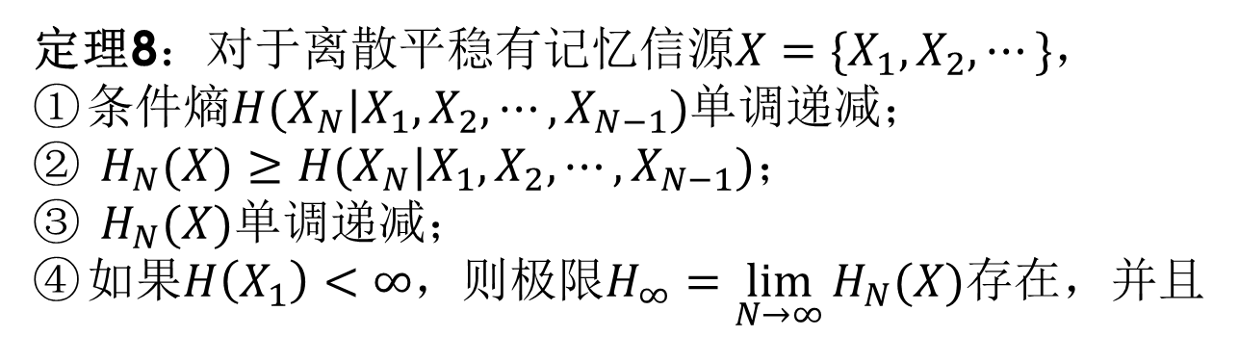
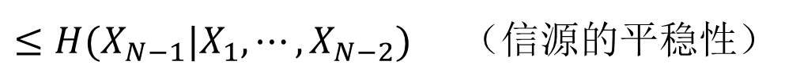
§3.3 离散平稳有记忆信源
定理8：对于离散平稳有记忆信源$X=\{X_{1},X_{2},⋯\}$，
条件熵${H(X_{N}|X}_{1},X_{2},⋯,X_{N−1})$单调递减；
${H_{N}(X)≥H(X_{N}|X}_{1},X_{2},⋯,X_{N−1})$；
$H_{N}(X)$单调递减；
如果$H\left(X_{1}\right)<∞$，则极限$H_{∞}=\lim_{N→∞}{H_{N}(X)}$存在，并且
$$H_{∞}=\lim_{N→∞}{H_{N}(X)}=\lim_{N→∞}{{H(X_{N}|X}_{1},X_{2},⋯,X_{N−1})}$$
证明：①${H(X_{N}|X}_{1}, ⋯,X_{N−1})≤{H(X_{N}|X}_{2},⋯,X_{N−1})$ （条件熵不超过无条件熵）
$≤{H(X_{N−1}|X}_{1},⋯,X_{N−2})$ （信源的平稳性）
对于平稳系统来说，随着可考究的历史记录的增加，不确定性逐渐减少，未来的发展呈现一种总体可控性。

Slide 5
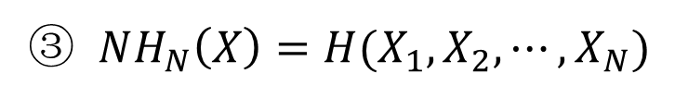
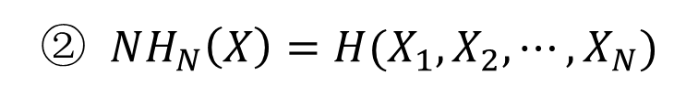
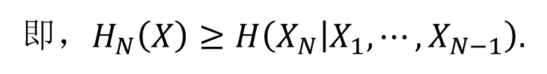
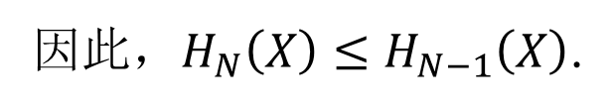

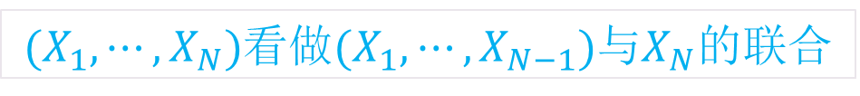
② $NH_{N}\left(X\right)={H(X}_{1},X_{2},⋯,X_{N})$
联合熵的链规则
信源的平稳性
$$={H(X}_{1})+H\left(X_{2} | X_{1}\right)+H\left(X_{3} | X_{1},X_{2}\right)+⋯+H(X_{N}|X_{1},⋯,X_{N−1})$$
$$={H(X}_{N})+H\left(X_{N} | X_{N−1}\right)+H\left(X_{N} | X_{N−2},X_{N−1}\right)+⋯+H(X_{N}|X_{1},⋯,X_{N−1})$$
$≥NH(X_{N}|X_{1},⋯,X_{N−1})$ （条件熵不超过无条件熵）
即，$H_{N}\left(X\right)≥H\left(X_{N} | X_{1},⋯,X_{N−1}\right).$
在已知历史的情况下未来的不确定性不超过历史信息的平均值。
③ $NH_{N}\left(X\right)={H(X}_{1},X_{2},⋯,X_{N})$
${(X}_{1}, ⋯,X_{N})$看做${(X}_{1}, ⋯,X_{N−1})$与$X_{N}$的联合
$={H(X}_{N}|X_{1},⋯,X_{N−1})\text{+}{H(X}_{1},X_{2},⋯,X_{N−1})$
（联合熵的链规则）
$$≤H_{N}\left(X\right)+{(N−1)H}_{N−1}\left(X\right)$$
因此，$H_{N}\left(X\right)≤H_{N−1}\left(X\right)$.
随着新增信息量的逐步减少，历史信息的平均值也逐步减少。

Slide 6
④ 因为$H_{N}\left(X\right)和H\left(X_{N} | X_{1},⋯,X_{N−1}\right)$均为单调减少有下界，故$N→∞$时它们的极限都存在，并且
$$H_{∞}(X)=\lim_{N→∞}{H_{N}\left(X\right)=\lim_{N→∞}{{H(X_{N}|X}_{1},X_{2},⋯,X_{N−1})}.}$$
新信息的生成能力趋于一个定值，历史信息的平均值也趋于同一个定值。
证毕。
以后，我们有时也简单地用离散无记忆信源来指称离散平稳无记忆信源，用离散信源来指称离散单符号信源。

Slide 7
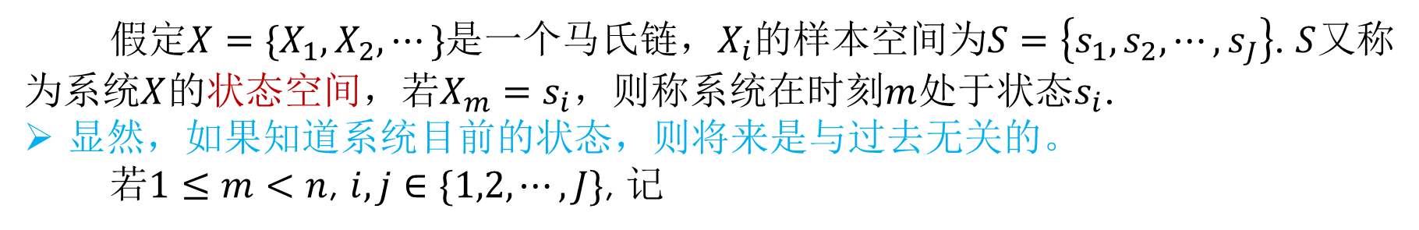
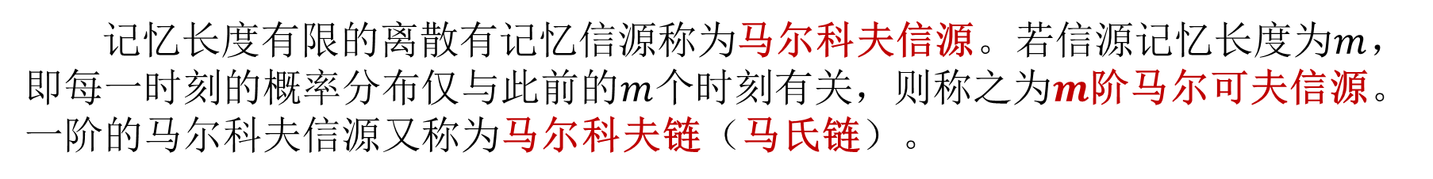
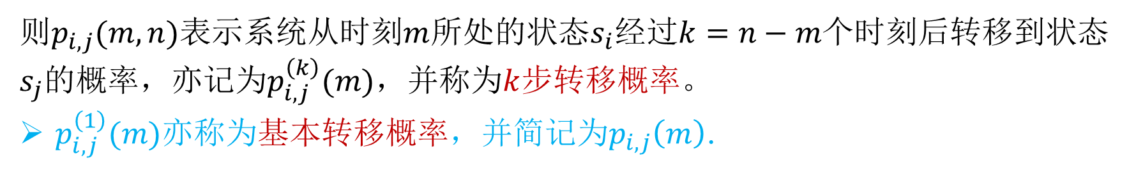

§3.4 马尔科夫信源
记忆长度有限的离散有记忆信源称为马尔科夫信源。若信源记忆长度为$m$，即每一时刻的概率分布仅与此前的$m$个时刻有关，则称之为$m$阶马尔可夫信源。一阶的马尔科夫信源又称为马尔科夫链（马氏链）。
假定$X=\{X_{1},X_{2},⋯\}$是一个马氏链，$X_{i}$的样本空间为$S=\left\{s_{1},s_{2},⋯,s_{J}\right\}$. $S$又称为系统$X$的状态空间，若$X_{m}=s_{i}$，则称系统在时刻$m$处于状态$s_{i}$.
显然，如果知道系统目前的状态，则将来是与过去无关的。
若$1≤m<n$, $i,j∈\{1,2,⋯,J\}$, 记
$$p_{i,j}\left(m,n\right)=\operatorname{Pr}\left\{X_{n}=s_{j} | X_{m}=s_{i}\right\}.$$
则$p_{i,j}(m,n)表示$系统从时刻$m$所处的状态$s_{i}$经过$k=n−m个$时刻后转移到状态$s_{j}$的概率，亦记为$p_{i,j}^{\left(k\right)}(m)$，并称为$k$步转移概率。
$p_{i,j}^{\left(1\right)}(m)$亦称为基本转移概率，并简记为$p_{i,j}\left(m\right)$.
称$P^{\left(k\right)}\left(m\right)={\left(p_{i,j}^{\left(k\right)}(m)\right)}_{J×J}$为$k$步转移（概率）矩阵。

Slide 8
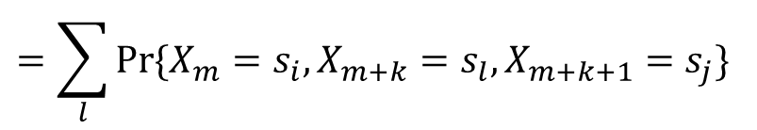
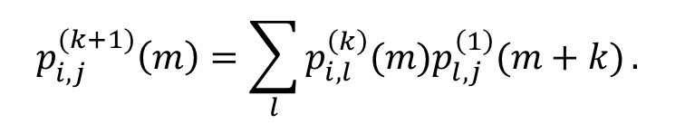
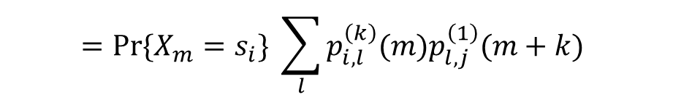

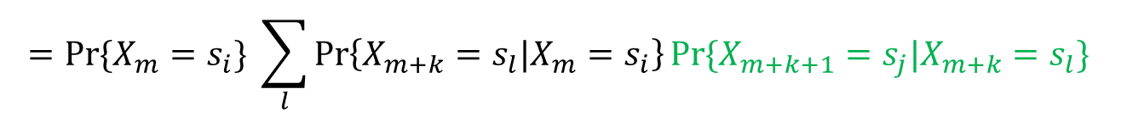
定理9：马氏链的状态转移矩阵满足C-K方程$： P^{\left(k+r\right)}\left(m\right)=P^{\left(k\right)}\left(m\right)P^{\left(r\right)}\left(m+k\right).$
证明：
$$Pr\{X_{m}=s_{i}\}p_{i,j}^{(k+1)}\left(m\right)=Pr⁡\{X_{m}=s_{i},X_{m+k+1}=s_{j}\}$$
$$=\sum_{l}{Pr⁡\{X_{m}=s_{i},X_{m+k}=s_{l},X_{m+k+1}=s_{j}\}}$$
贝叶斯公式
$$=\sum_{l}{\operatorname{Pr}\left\{X_{m}=s_{i},X_{m+k}=s_{l}\right\}Pr⁡\{X_{m+k+1}=s_{j}|X_{m}=s_{i},X_{m+k}=s_{l}\}}$$
马尔可夫性
$$=Pr\{X_{m}=s_{i}\} \sum_{l}{\operatorname{Pr}\left\{X_{m+k}=s_{l}|X_{m}=s_{i}\right\}Pr⁡\{X_{m+k+1}=s_{j}|X_{m+k}=s_{l}\}}$$
$$=Pr\{X_{m}=s_{i}\} \sum_{l}{p_{i,l}^{\left(k\right)}(m)p_{l,j}^{\left(1\right)}(m+k)}$$
$$p_{i,j}^{(k+1)}\left(m\right)=\sum_{l}{p_{i,l}^{\left(k\right)}(m)p_{l,j}^{\left(1\right)}(m+k)}.$$
因此，
从而可得，$P^{\left(k+1\right)}\left(m\right)=P^{\left(k\right)}(m)P^{\left(1\right)}(m+k)$，即C-K方程在$r=1$时成立。进而可得
$$P^{\left(k+r\right)}\left(m\right)=P^{\left(1\right)}\left(m\right)⋯P^{\left(1\right)}\left(m+k−1\right)P^{\left(1\right)}\left(m+k\right)⋯P^{\left(1\right)}\left(m+k+r−1\right)$$
$$=P^{\left(k\right)}\left(m\right)P^{\left(r\right)}\left(m+k\right).$$
证毕。

Slide 9
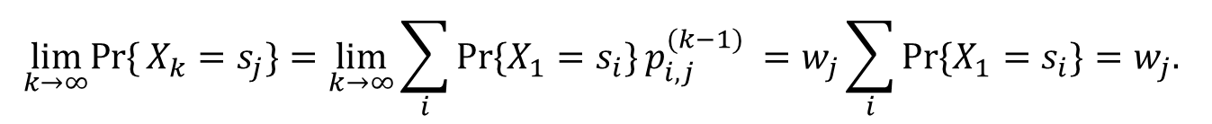
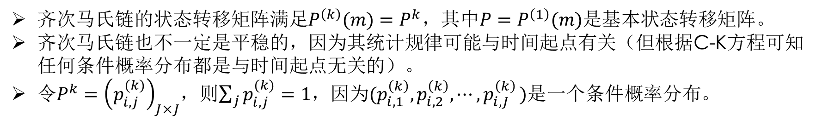



如果基本状态转移矩阵$P^{\left(1\right)}(m)$与$m$无关，则称马氏链是齐次的或时齐的。
齐次马氏链的状态转移矩阵满足$P^{\left(k\right)}(m)=P^{k}，$其中$P=P^{\left(1\right)}(m)$是基本状态转移矩阵。
齐次马氏链也不一定是平稳的，因为其统计规律可能与时间起点有关（但根据C-K方程可知任何条件概率分布都是与时间起点无关的）。
令$P^{k}={\left(p_{i,j}^{(k)}\right)}_{J×J}$，则$\sum_{j}{p_{i,j}^{(k)}}=1，$因为$(p_{i,1}^{\left(k\right)},p_{i,2}^{\left(k\right)},{⋯,p}_{i,J}^{\left(k\right)})$是一个条件概率分布。
若齐次马氏链对一切$i,j$存在不依赖于$i$的极限
$$\lim_{k→∞}{p_{i,j}^{(k)}}=w_{j},$$
则称该马氏链具有遍历性。由于$w_{j}≥0, \sum_{j}{w_{j}}=1，$称$\{w_{j}\}$为该马氏链的稳态分布或平稳分布。
对于遍历的齐次马氏链，不管其初始状态（分布）如何，经过足够长时间以后，系统的状态分布近似于稳态分布$\{w_{j}\}_{1≤j≤J}$：
$$\lim_{k→∞}Pr\{{X_{k}=s_{j}\}}=\lim_{k→∞}\sum_{i}{Pr⁡\{X_{1}=s_{i}\}}{p_{i,j}^{(k−1)} }=w_{j}\sum_{i}{Pr⁡\{X_{1}=s_{i}\}}=w_{j}.$$
如果遍历的齐次马氏链的初始状态分布恰为稳态分布，则该马氏链是平稳信源。

Slide 10

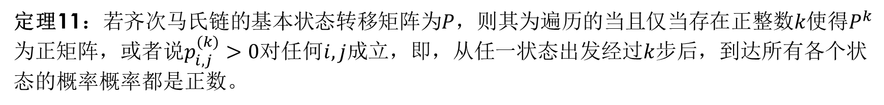
定理10：若遍历的齐次马氏链的基本状态转移矩阵为$P$，稳态分布为$W=(w_{1},w_{2},⋯,w_{J})$，则
$$\left\{\begin{aligned}WP=W, \\ w_{j}≥0, \\ w_{1}+w_{2}+⋯+w_{J}=1.\end{aligned}\right.$$
证明：只需证明第一个等式。因为$P^{k}P=P^{k+1}$的第$i$行为
$$\left(p_{i,1}^{\left(k\right)},p_{i,2}^{\left(k\right)},⋯,p_{i,J}^{\left(k\right)}\right)P=\left(p_{i,1}^{\left(k+1\right)},p_{i,2}^{\left(k+1\right)},⋯,p_{i,J}^{\left(k+1\right)}\right)$$
令$k→∞$，则左边的极限为$WP$，同时右边的极限为$W$. 因此$WP=W$. 证毕。
定理11：若齐次马氏链的基本状态转移矩阵为$P$，则其为遍历的当且仅当存在正整数$k使得P^{k}为$正矩阵，或者说$p_{i,j}^{(k)}>0$对任何$i,j$成立，即，从任一状态出发经过$k$步后，到达所有各个状态的概率概率都是正数。
证明：略。

Slide 11
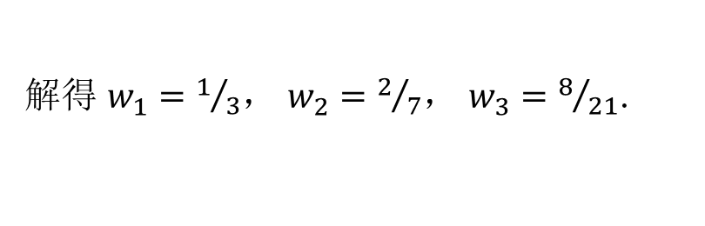
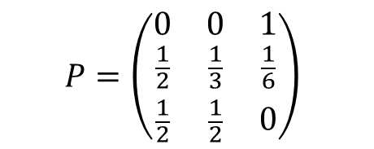
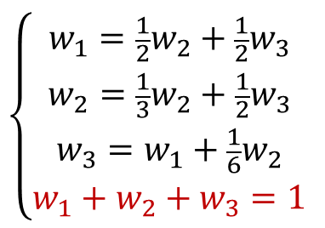
例6. 设一齐次马氏链的基本状态转移矩阵为
$$P=\left(\begin{matrix}0 & 0 & 1 \\ \frac{1}{2} & \frac{1}{3} & \frac{1}{6} \\ \frac{1}{2} & \frac{1}{2} & 0\end{matrix}\right)$$
试问其是否遍历的？若其为遍历的，求出其稳态分布$W=(w_{1},w_{2},w_{3})$.
解：因为
$$P^{2}=\left(\begin{matrix}0 & 0 & ∗ \\ ∗ & ∗ & ∗ \\ ∗ & ∗ & 0\end{matrix}\right)\left(\begin{matrix}0 & 0 & ∗ \\ ∗ & ∗ & ∗ \\ ∗ & ∗ & 0\end{matrix}\right)=\left(\begin{matrix}∗ & ∗ & 0 \\ ∗ & ∗ & ∗ \\ ∗ & ∗ & ∗\end{matrix}\right), P^{3}=\left(\begin{matrix}0 & 0 & ∗ \\ ∗ & ∗ & ∗ \\ ∗ & ∗ & 0\end{matrix}\right)\left(\begin{matrix}∗ & ∗ & 0 \\ ∗ & ∗ & ∗ \\ ∗ & ∗ & ∗\end{matrix}\right)=\left(\begin{matrix}∗ & ∗ & ∗ \\ ∗ & ∗ & ∗ \\ ∗ & ∗ & ∗\end{matrix}\right),$$
故该马氏链是遍历的，其中“$∗$”$表示$正数。根据$WP=W$可得线性方程组
$$\left\{\begin{aligned}w_{1}=\frac{1}{2}w_{2}+\frac{1}{2}w_{3} \\ w_{2}=\frac{1}{3}w_{2}+\frac{1}{2}w_{3} \\ w_{3}=w_{1}+\frac{1}{6}w_{2} \\ w_{1}+w_{2}+w_{3}=1\end{aligned}\right.$$
解得 $w_{1}=1/3$， $w_{2}=2/7$， $w_{3}=8/{21}$.

Slide 12

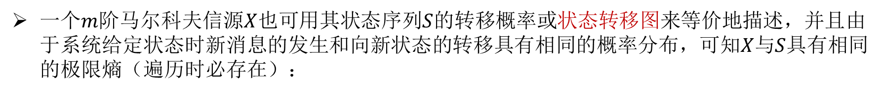

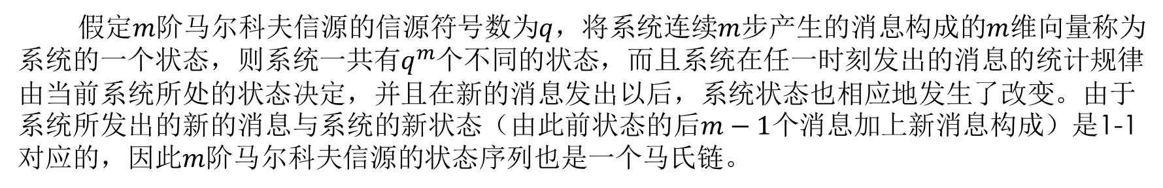


假定$m$阶马尔科夫信源的信源符号数为$q$，将系统连续$m$步产生的消息构成的$m$维向量称为系统的一个状态，则系统一共有$q^{m}$个不同的状态，而且系统在任一时刻发出的消息的统计规律由当前系统所处的状态决定，并且在新的消息发出以后，系统状态也相应地发生了改变。由于系统所发出的新的消息与系统的新状态（由此前状态的后$m−1$个消息加上新消息构成）是1-1对应的，因此$m$阶马尔科夫信源的状态序列也是一个马氏链。
一个$m$阶马尔科夫信源$X$也可用其状态序列$S$的转移概率或状态转移图来等价地描述，并且由于系统给定状态时新消息的发生和向新状态的转移具有相同的概率分布，可知$X$与$S$具有相同的极限熵（遍历时必存在）：
$$H_{∞}\left(X\right)=\lim_{k→∞}{H(X_{k}|X_{1}}⋯X_{k−1})=\lim_{k→∞}{H\left(X_{k}\right|}{X_{k−m}⋯X}_{k−1})$$
$=\lim_{k→∞}{H\left(S_{k}\right|}S_{k−1})$ $=\lim_{k→∞}{H(S_{k}|S_{1}}⋯S_{k−1})=H_{∞}\left(S\right).$
例7. 若二元一阶马尔科夫信源的符号集为$\{0,1\}$，条件概率为
$$p\left(0 | 0\right)=0.25, p\left(1 | 0\right)=0.75, p\left(0 | 1\right)=0.5, p\left(1 | 1\right)=0.5.$$
则其状态转移图为
$$1:0.75$$
0
1
$$0:0.25$$
$$1:0.5$$
$$0:0.5$$

Slide 13


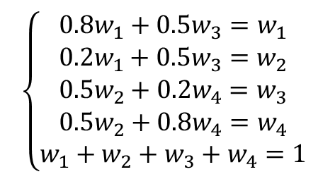
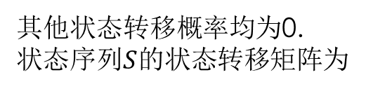

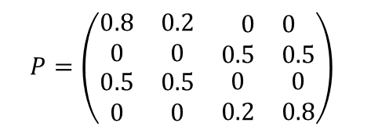








例8. 设二元2阶马尔科夫信源$X$的信源符号集为$\{0,1\}$，各条件概率如下：
$p\left(0 | 00\right)=p\left(1 | 11\right)=0.8, p\left(1 | 00\right)=p\left(0 | 11\right)=0.2,$ $p\left(0 | 10\right)=p\left(1 | 10\right)=p\left(0 | 01\right)=p\left(1 | 01\right)=0.5.$
请画出其状态转移图并分析其状态序列$S$的稳态分布、极限熵。
解：一共有4个不同的状态：$s_{1}=00, s_{2}=01, s_{3}=10, s_{4}=11$. 易求得状态转移概率
$$p\left(s_{1} | s_{1}\right)=p\left(s_{4} | s_{4}\right)=0.8, p\left(s_{2} | s_{1}\right)=p\left(s_{3} | s_{4}\right)=0.2,p\left(s_{3} | s_{2}\right)=p\left(s_{4} | s_{2}\right)=p\left(s_{2} | s_{3}\right)=p\left(s_{1} | s_{3}\right)=0.5,$$
其他状态转移概率均为0.
状态序列$S$的状态转移矩阵为
$$P=\left(\begin{matrix}0.8 & 0.2 & \begin{matrix}0 & 0\end{matrix} \\ 0 & 0 & \begin{matrix}0.5 & 0.5\end{matrix} \\ \begin{matrix}0.5 \\ 0\end{matrix} & \begin{matrix}0.5 \\ 0\end{matrix} & \begin{matrix}\begin{matrix}0 \\ 0.2\end{matrix} & \begin{matrix}0 \\ 0.8\end{matrix}\end{matrix}\end{matrix}\right)$$
状态转移图
$$0:0.8$$
因$P^{2}$为正矩阵，故状态序列$S$的的稳态分布$W=(w_{1},w_{2},w_{3},w_{4})$存在，并且满足：
$$\left\{\begin{aligned}0.8w_{1}+0.5w_{3}=w_{1} \\ 0.2w_{1}+0.5w_{3}=w_{2} \\ 0.5w_{2}+0.2w_{4}=w_{3} \\ 0.5w_{2}+0.8w_{4}=w_{4} \\ w_{1}+{w_{2}+w}_{3}+w_{4}=1\end{aligned}\right.$$
00
解得 $w_{1}=\frac{5}{14},w_{2}=\frac{1}{7},w_{3}=\frac{1}{7},w_{4}=\frac{5}{14}.$
$$1:0.2$$
$$0:0.5$$
各信源符号的稳态分布为
$$0:0.5$$
$$p\left(0\right)=p\left(0 | s_{1}\right)w_{1}+p\left(0 | s_{2}\right)w_{2}+p\left(0 | s_{3}\right)w_{3}+p\left(0 | s_{4}\right)w_{4}=0.5$$
01
10
$$p\left(1\right)=p\left(1 | s_{1}\right)w_{1}+p\left(1 | s_{2}\right)w_{2}+p\left(1 | s_{3}\right)w_{3}+p\left(1 | s_{4}\right)w_{4}=0.5$$
$$1:0.5$$
$S$和$X$的极限熵为
$$1:0.5$$
$$0:0.2$$
$${H_{∞}\left(S\right)=H}_{∞}\left(X\right)=w_{1}H(0.8)+w_{2}H(0.5)+w_{3}H(0.5)+w_{4}H(0.8)≈0.8 bit$$
11
注意：
$$\lim_{k→∞}{H(X_{k}})=1 bit>H_{∞}\left(X\right)$$
极限熵小于熵的极限，这是因为先后产生的信源符号是相互关联的。
$$1:0.8$$

Slide 14
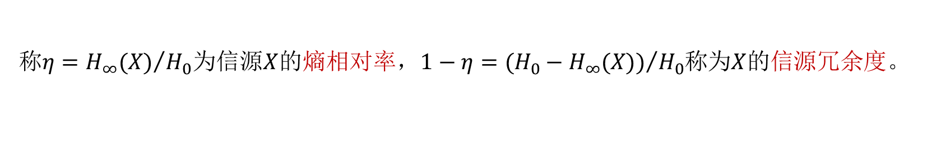
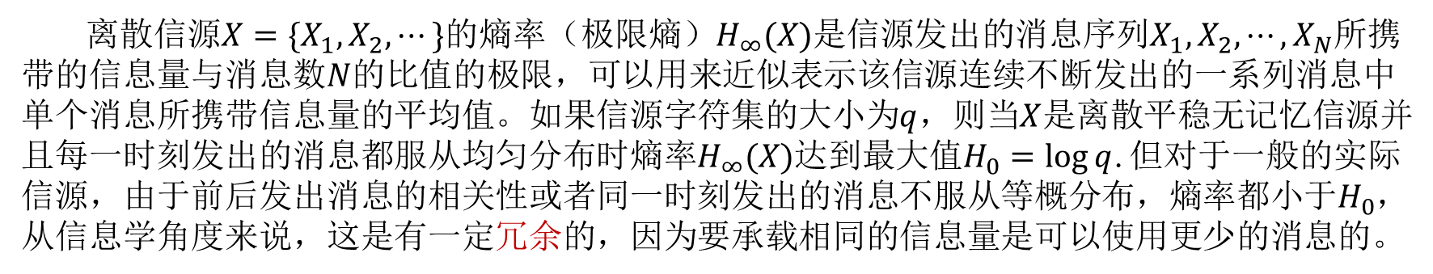
§3.5 信源的相关性和冗余度
离散信源$X=\{X_{1},X_{2},⋯\}$的熵率（极限熵）$H_{∞}(X)$是信源发出的消息序列$X_{1},X_{2},⋯,X_{N}$所携带的信息量与消息数$N$的比值的极限，可以用来近似表示该信源连续不断发出的一系列消息中单个消息所携带信息量的平均值。如果信源字符集的大小为$q$，则当$X$是离散平稳无记忆信源并且每一时刻发出的消息都服从均匀分布时熵率$H_{∞}(X)$达到最大值$H_{0}=\log{q}$. 但对于一般的实际信源，由于前后发出消息的相关性或者同一时刻发出的消息不服从等概分布，熵率都小于$H_{0}$，从信息学角度来说，这是有一定冗余的，因为要承载相同的信息量是可以使用更少的消息的。
称$η={H_{∞}(X)}/{H_{0}}$为信源$X$的熵相对率，$1−η=({{H_{0}−H}_{∞}(X))}/{H_{0}}$称为$X$的信源冗余度。
信源先后发出的消息之间的相关性越强，信源冗余度越大。
信源在同一时刻发出的消息的分布越不均匀，信源的冗余度越大。
实际信源中的冗余会降低传输效率，但亦可用于纠错和便于理解，也是有实用价值的。
有研究对一些通用的文字语言的熵相对率进行了分析，认为英文为0.29，德文为0.23，法文为0.63，西班牙文为0.42，中文为0.315. 这说明，英语文章的71%是模式化的结构性部分，只有29%是作者自由选择的成分。法文的熵相对率较高，说明法文受到的约束较少，语言的解读方式更多样，这也许是法国民族浪漫性格的一个反映。

Slide 15

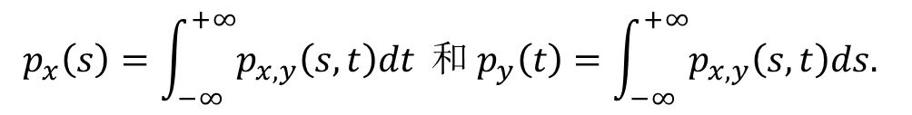

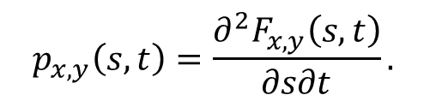
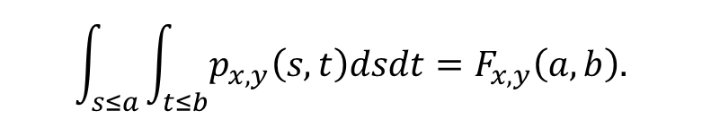

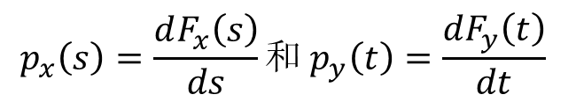

§3.6 连续信源
假定$(x,y)$是取值于二维欧几里得空间$ℝ^{2}$的随机向量，其（联合）分布函数为
$$F_{x,y}\left(s,t\right)=\operatorname{Pr}\left\{x≤s,y≤t\right\}.$$
其边际分布函数为
$F_{x}\left(s\right)=F_{x,y}(s,+∞)$ 和 $F_{y}\left(t\right)=F_{x,y}(+∞,t)$.
再假定存在非负函数$p_{x,y}(s,t)$，称为$(x,y)$的（联合）概率密度函数，使得
$$\int_{s≤a}{\int_{t≤b}{p_{x,y}\left(s,t\right)dsdt}}=F_{x,y}\left(a,b\right).$$
$$p_{x,y}\left(s,t\right)=\frac{∂^{2}F_{x,y}\left(s,t\right)}{∂s∂t}.$$
$$p_{x}\left(s\right)=\int_{−∞}^{+∞}{p_{x,y}\left(s,t\right)dt} 和 p_{y}\left(t\right)=\int_{−∞}^{+∞}{p_{x,y}\left(s,t\right)ds.}$$
则
再令
$$p_{x}\left(s\right)=\frac{dF_{x}\left(s\right)}{ds}和 p_{y}\left(t\right)=\frac{dF_{y}\left(t\right)}{dt}$$
那么，
分别是$x$和$y$的（边际）概率密度函数，并且
$$F_{x}\left(a\right)=\int_{s≤a}{p_{x}\left(s\right)}ds, F_{y}\left(b\right)=\int_{t≤b}{p_{y}\left(t\right)}dt.$$

Slide 16
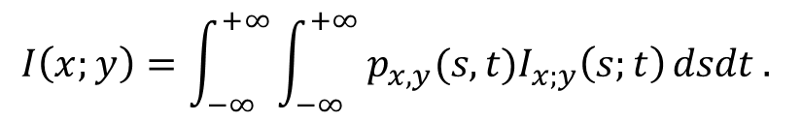
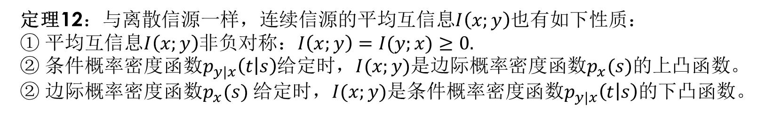
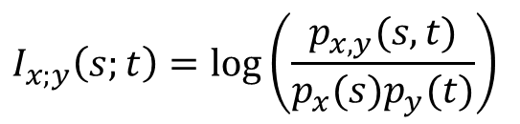
$$p_{y|x}\left(t | s\right)=\frac{p_{x,y}\left(s,t\right)}{p_{x}\left(s\right)}=\lim_{∆s→0, ∆t→0}{\frac{Pr⁡\{|x−s|≤∆s,|y−t|≤∆t\}}{∆t∙Pr⁡\{|x−s|≤∆s\}}},$$
$$p_{x|y}\left(s | t\right)=\frac{p_{x,y}\left(s,t\right)}{p_{y}\left(t\right)}=\lim_{∆s→0, ∆t→0}{\frac{Pr⁡\{|x−s|≤∆s,|y−t|≤∆t\}}{∆s∙Pr⁡\{|y−t|≤∆t\}}}$$
分别称为已知$x=s$时$y$的条件概率密度函数和已知$y=t$时$x$的条件概率密度函数。
$$I_{x;y}\left(s;t\right)=\log\left(\frac{p_{x,y}(s,t)}{p_{x}(s)p_{y}(t)}\right)$$
称为$x=s$与$y=t$的互信息，它是互信息$I(|x−s|≤∆s;|y−t|≤∆t)$在$∆s→0, ∆t→0$时的极限。
$I_{x;y}\left(s;t\right)$的统计平均值称为$x$与$y$的平均互信息，记作$I(x;y)，$则
$$I\left(x;y\right)=\int_{−∞}^{+∞}{\int_{−∞}^{+∞}{ {p_{x,y}(s,t)I}_{x;y}\left(s;t\right)}dsdt}.$$
定理12：与离散信源一样，连续信源的平均互信息$I\left(x;y\right)$也有如下性质：
① 平均互信息$I\left(x;y\right)$非负对称：$I\left(x;y\right)=I(y;x)≥0.$
② 条件概率密度函数$p_{y|x}\left(t | s\right)$给定时，$I(x;y)$是边际概率密度函数$p_{x}(s)$的上凸函数。
② 边际概率密度函数$p_{x}(s)$ 给定时，$I(x;y)$是条件概率密度函数$p_{y|x}\left(t | s\right)$的下凸函数。
证明：可利用对数-积分不等式（连续情形下的对数-和不等式）给出证明，其细节在此略去。

Slide 17
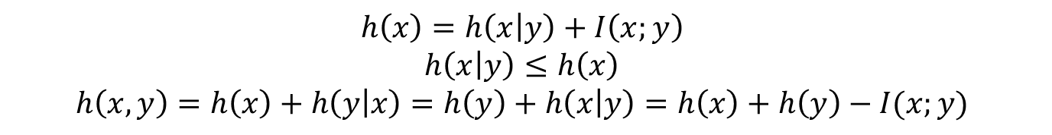
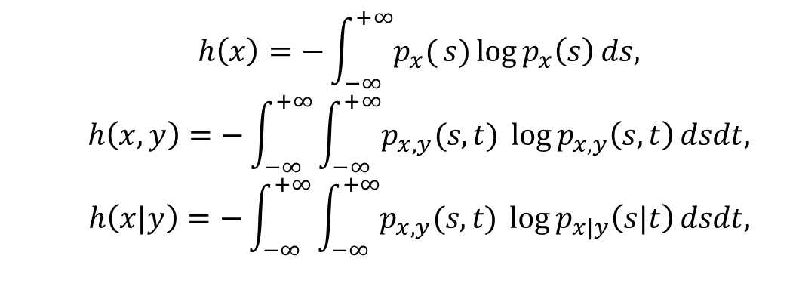
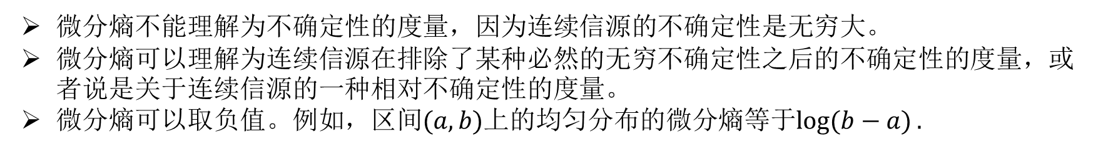
为方便计算连续信源的平均互信息$I(x;y)$，分别定义连续信源的微分熵、联合微分熵和条件微分熵如下：
$$h\left(x\right)=−\int_{−∞}^{+∞}{p_{x}(}s)\log{p_{x}\left(s\right)}ds,$$
$$h\left(x,y\right)=−\int_{−∞}^{+∞}{\int_{−∞}^{+∞}{p_{x,y}(s,t)} }\log{p_{x,y}\left(s,t\right)}dsdt,$$
$$h\left(x|y\right)=−\int_{−∞}^{+∞}{\int_{−∞}^{+∞}{p_{x,y}(s,t)} }\log{p_{x|y}\left(s|t\right)}dsdt,$$
则与离散的情形一样，可得
$$h\left(x\right)=h\left(x | y\right)+I\left(x;y\right)$$
$$h\left(x | y\right)≤h\left(x\right)$$
$$h\left(x,y\right)=h\left(x\right)+h\left(y | x\right)=h\left(y\right)+h\left(x | y\right)=h\left(x\right)+h\left(y\right)−I(x;y)$$
微分熵不能理解为不确定性的度量，因为连续信源的不确定性是无穷大。
微分熵可以理解为连续信源在排除了某种必然的无穷不确定性之后的不确定性的度量，或者说是关于连续信源的一种相对不确定性的度量。
微分熵可以取负值。例如，区间$(a,b)$上的均匀分布的微分熵等于$\log{(b−a)}.$

Slide 18
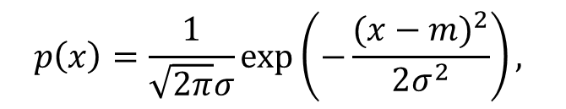
均值为$m$，方差为$σ^{2}$的高斯分布随机变量$X$的概率密度函数为
$$p\left(x\right)=\frac{1}{\sqrt{2π}σ}exp⁡\left(−\frac{{(x−m)}^{2}}{2σ^{2}}\right),$$
其微分熵为$h\left(X\right)=\log{\sqrt{2πeσ^{2}}}，$平均功率为${P=σ}^{2}=\frac{1}{2πe}exp\left(2h_{0}(X)\right)，h_{0}\left(X\right)=\ln{\sqrt{2πeσ^{2}}}.$
幅度受限情况下，均匀分布具有最大的微分熵。
平均功率受限时，高斯分布具有最大的微分熵。
若连续信源$X$的微分熵为$h_{0}(X)$，称$\overline{P}=\frac{1}{2πe}exp\left(2h_{0}(X)\right)$为其熵功率，它是微分熵等于$h_{0}(X)$的高斯分布的方差。
连续信源的平均功率$P$与其熵功率$\overline{P}$的差$P−\overline{P}$称为连续信源剩余度。

